Slide 1
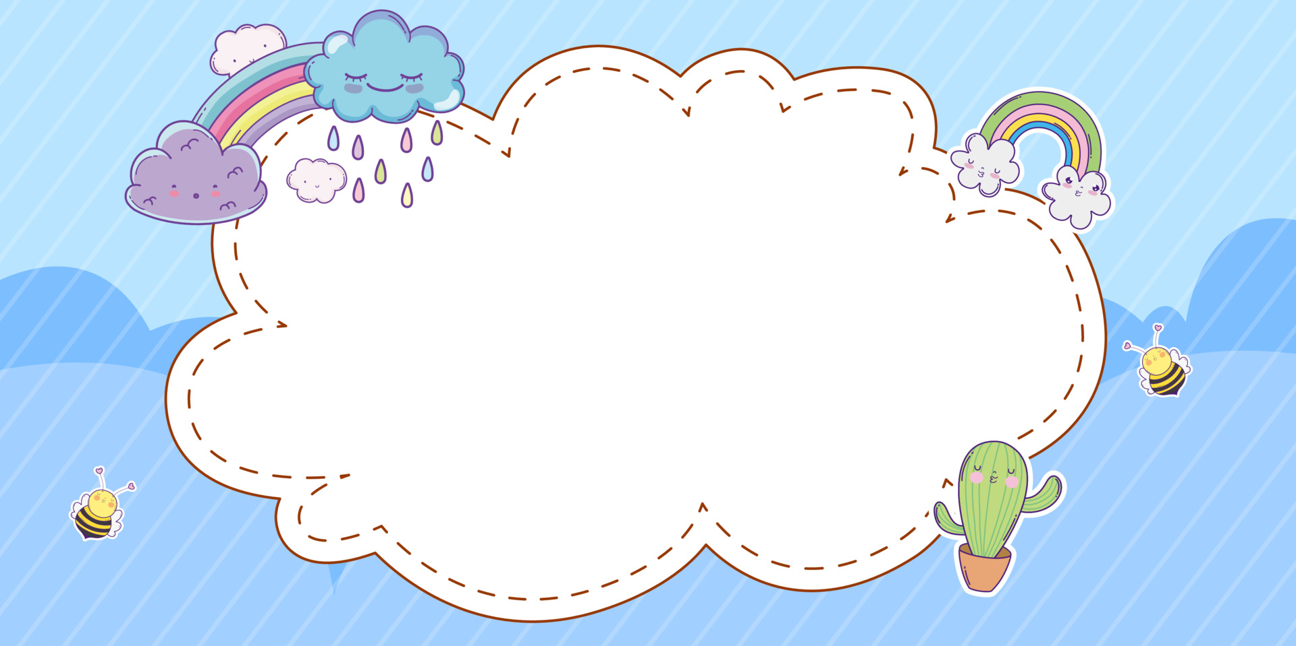



Slide 2
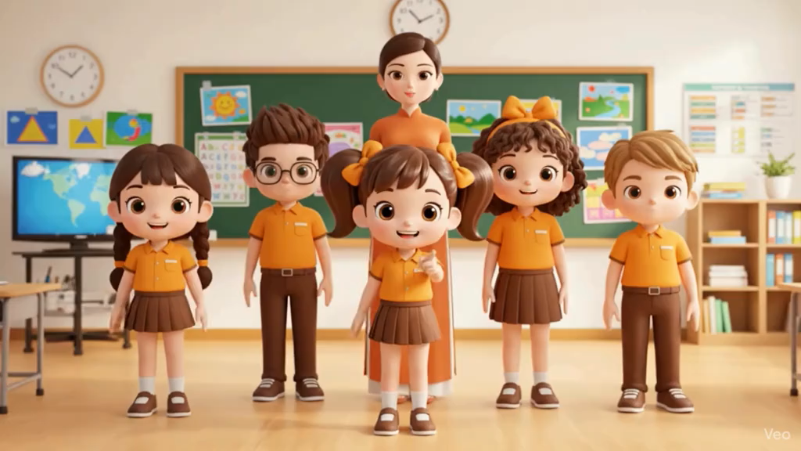

Slide 3

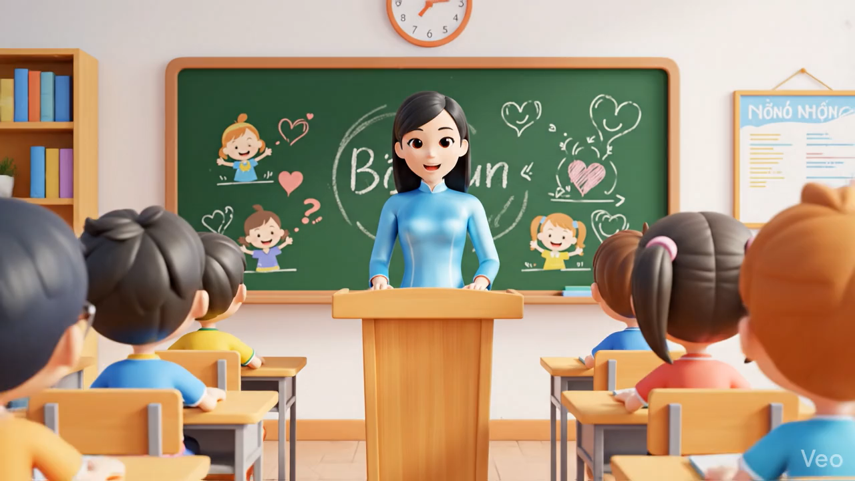

Slide 4
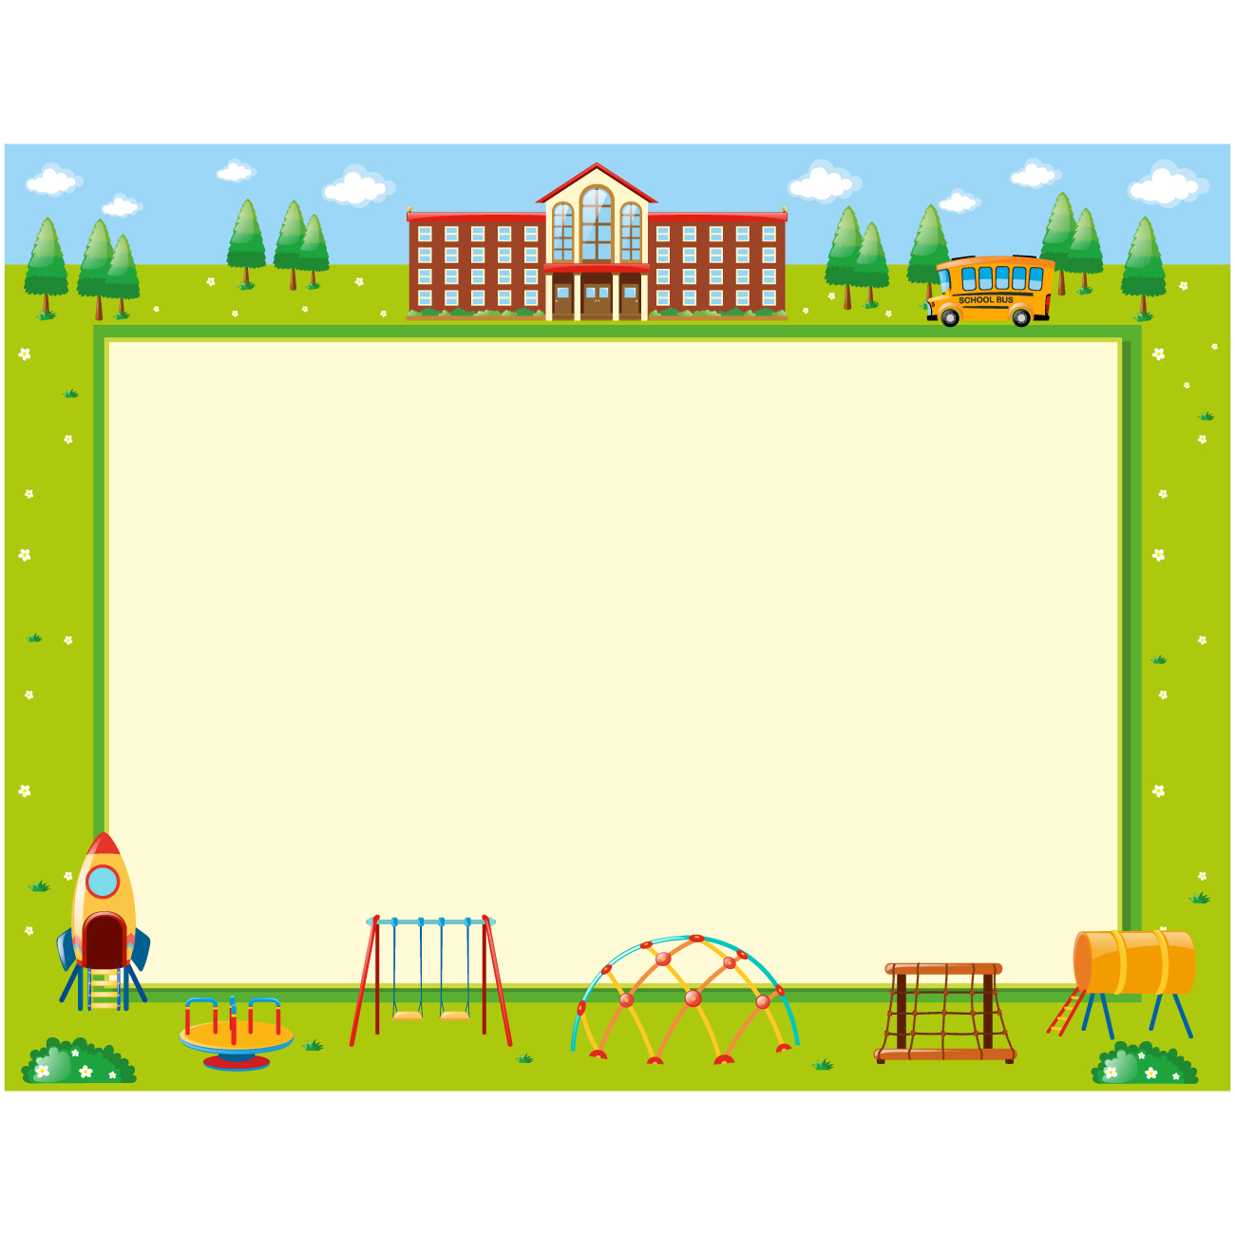

Bài 8

Slide 5

Yêu cầu cần đạt
Nêu được một số biểu hiện bất hòa với bạn bè.
Biết vì sao bất hòa với bạn bè.

Slide 6


Slide 7

1. Tìm hiểu một số biểu hiện của việc bất hòa với bạn bè

Slide 8

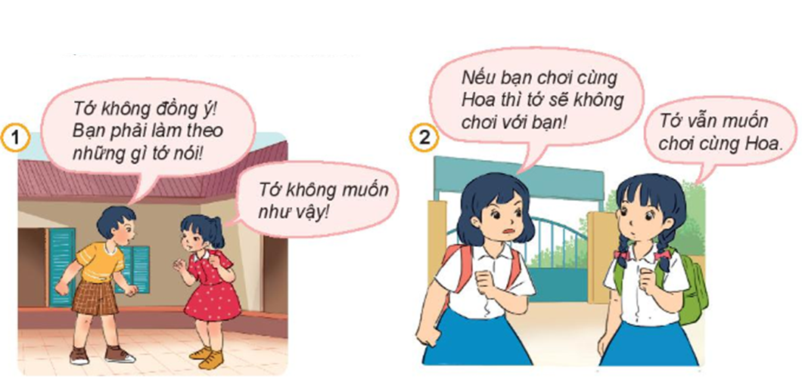
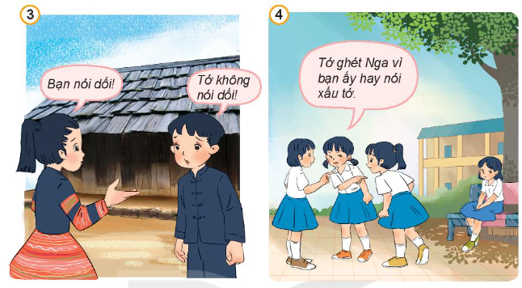
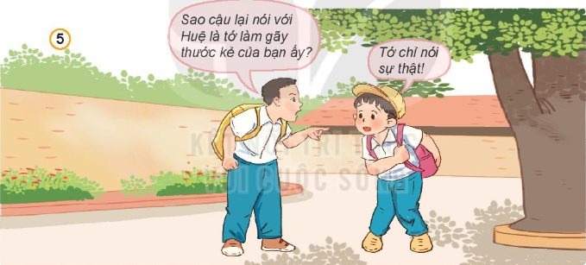
Nêu những việc làm thể hiện sự bất hòa với bạn bè trong những bức tranh sau?

Slide 9
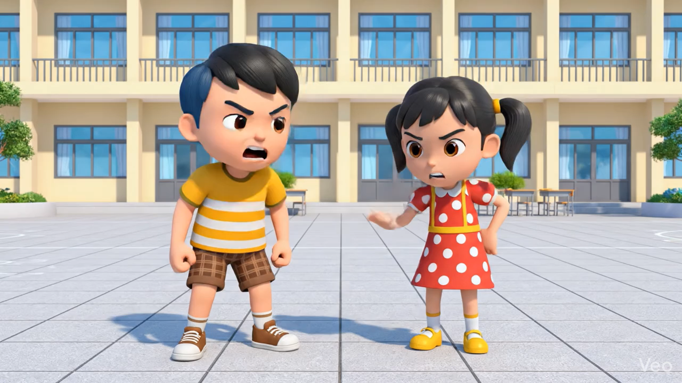

Slide 10
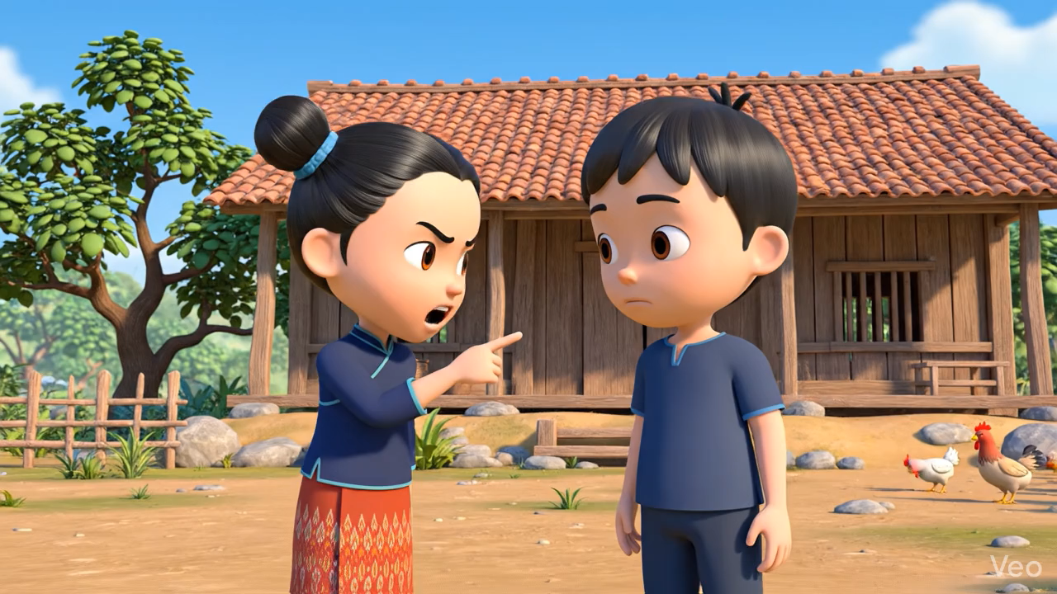

Slide 11
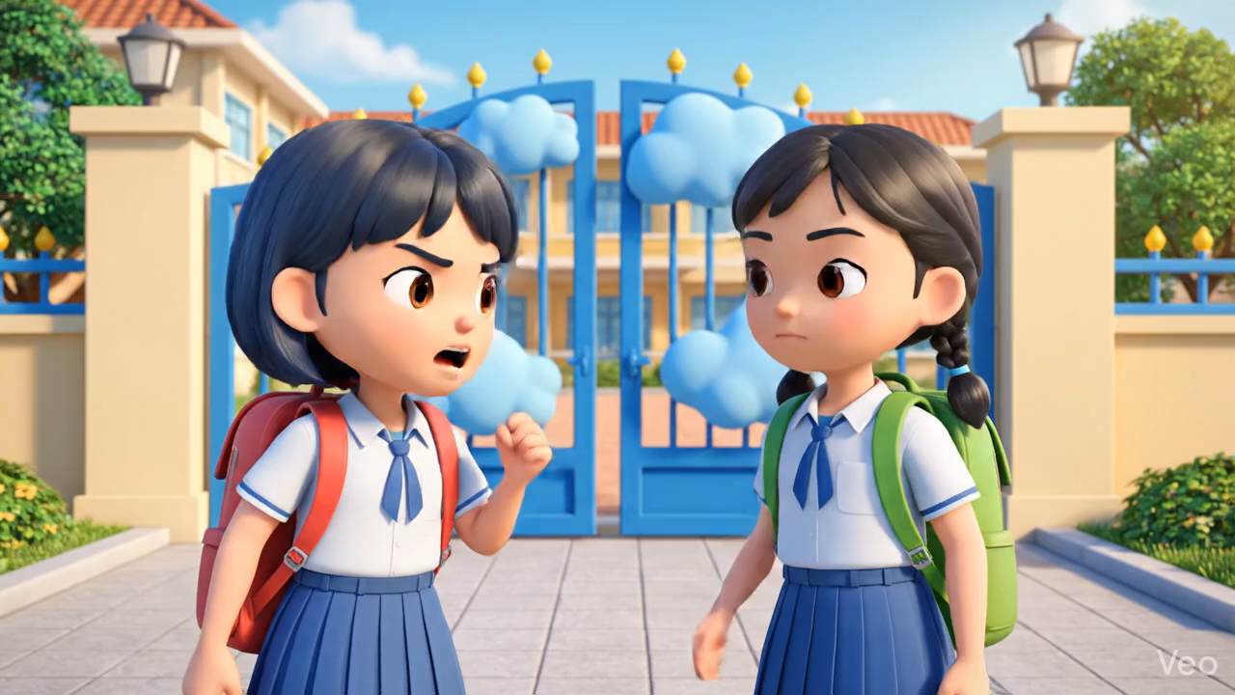

Slide 12
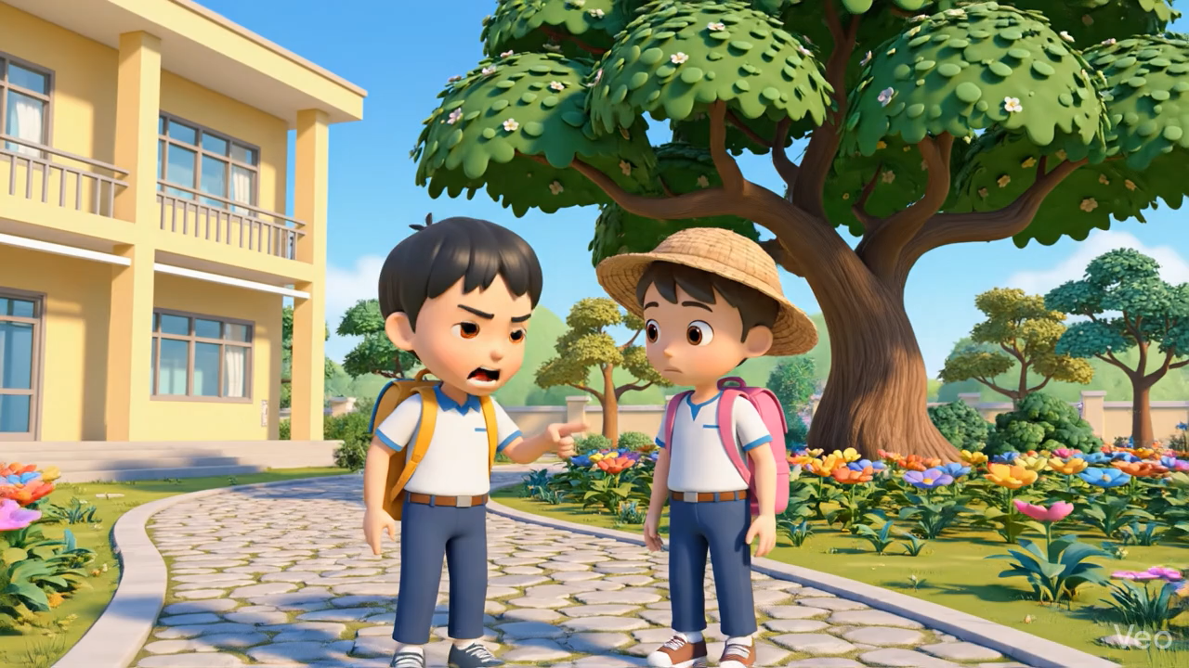

Slide 13


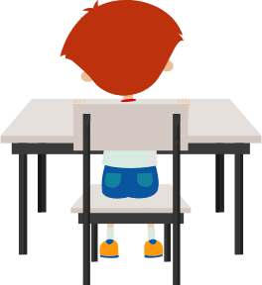

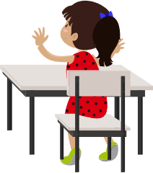
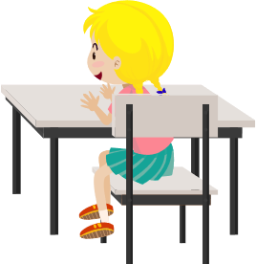
CHIA SẺ TRƯỚC LỚP

Slide 14

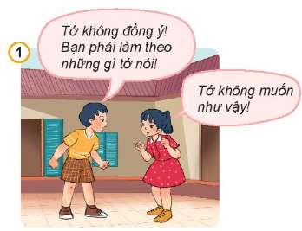
Hai bạn đang tranh luận với nhau. Bạn nữ yêu cầu bạn nữ phải theo những gì mình nói. Bạn nữ không đồng ý.
Việc đó thể hiện sự bất hòa giữ hai bạn.

Slide 15

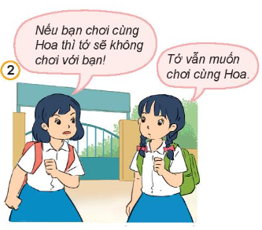
Bạn Nữ yêu cầu bạn không được chơi với Hoa nếu chơi sẽ không chơi cùng. Bạn nữ không đồng ý và vẫn muốn chơi với Hoa.

Slide 16

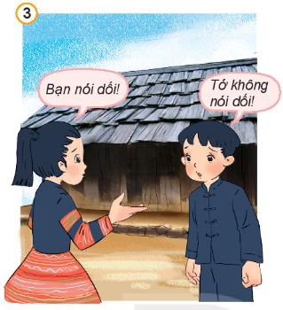
Bạn nữ bảo bạn nam nói dối nhưng bạn nam khẳng định mình không nói dối.
Hai bạn đang bất hòa với nhau

Slide 17

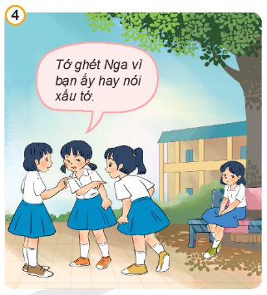
Bạn nữ ghét bạn Nga vì hay nói xấu bạn.
Việc làm đó thể hiện việc sự bất hòa, mất đi mối quan hệ tốt bạn bè.

Slide 18
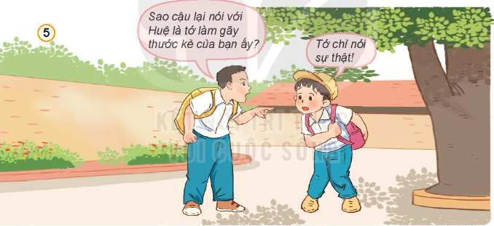
Bạn không cho bạn nói sự thật là mình làm gãy thước của bạn Huệ.
Việc làm đó thể hiện tính nói dối.

Slide 19
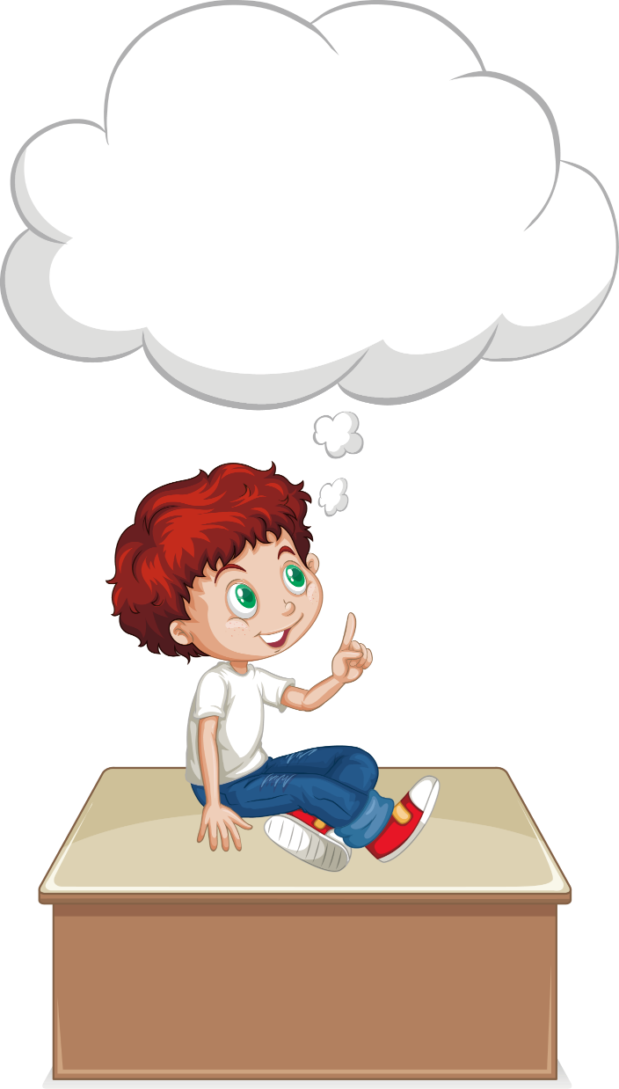
Em còn biết những việc làm nào khác thể hiện sự bất hòa với bạn bè?

Slide 20
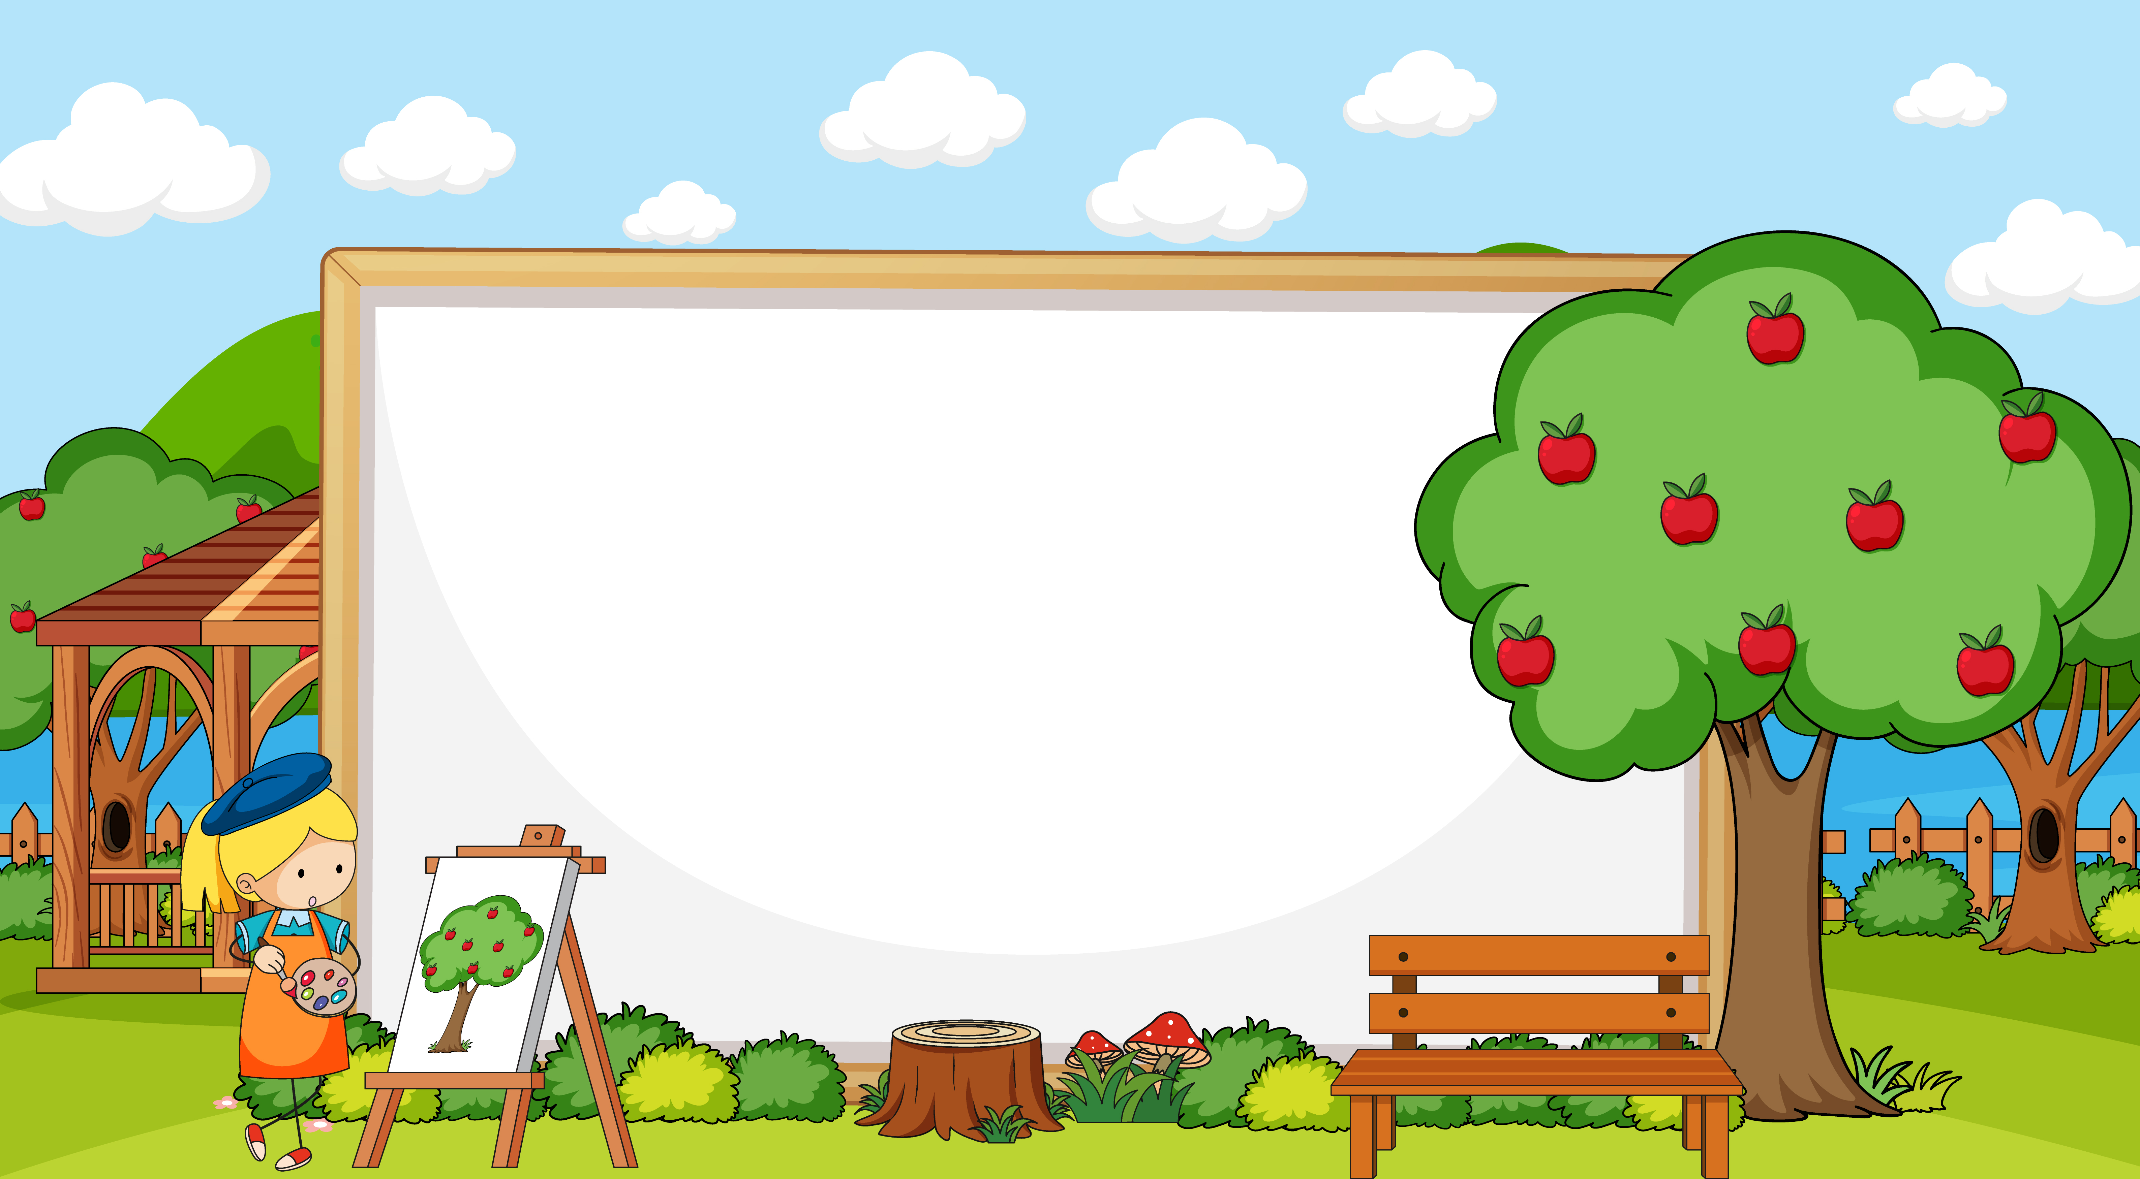

Bạn bè cần phải hòa hợp với nhau, các em cũng cần phân biệt việc tốt việc xấu, không nên làm những việc xấu dể bất hòa với bạn bè

Slide 21
2. Tìm hiểu lợi ích của cư xử bất hòa với bạn bè

Slide 22
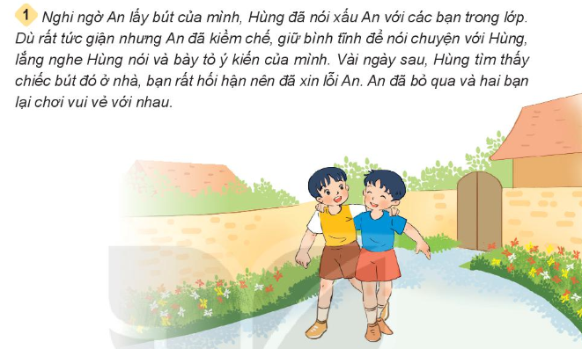
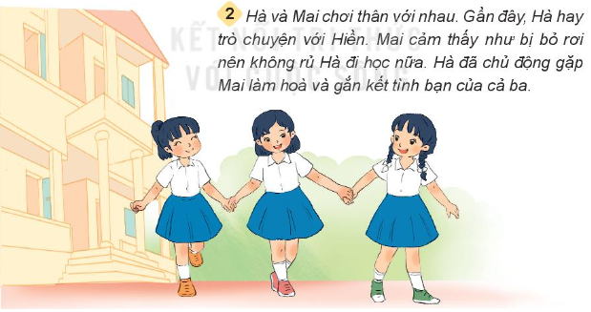

Các bạn đã làm gì để xử lý bất hòa?
Các bạn đã làm gì để xử lý bất hòa? Nếu không xử lý bất hòa thì điều gì sẽ xảy ra?
THẢO LUẬN NHÓM 4

Slide 23
CHIA SẺ TRƯỚC LỚP

Slide 24
An đã biết kìm chế tức giận, giữ bình tĩnh nói chuyện với Hùng và bày tỏ ý kiến của mình.

Slide 25
Khi không được Mai rủ đi học, Hà đã bình tĩnh và chủ động gặp Mai làm hòa để làm hòa và gắn kết tình bạn của cả ba.

Slide 26
Em cần nhớ
Khi chúng ta bất hòa với bạn cần bình tĩnh, bày tỏ quan điểm với bạn để giải quyết được mâu thuẫn với bạn bè.

Slide 27


Slide 28
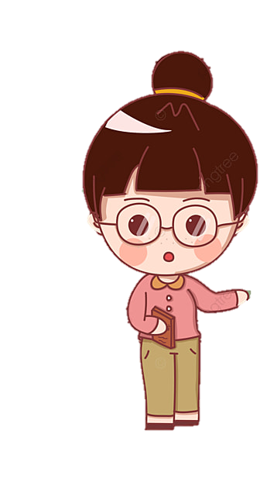
Bài học hôm nay, em học điều gì?
Bài học hôm nay cho chúng ta biết cần cần bình tĩnh, bày tỏ quan điểm với bạn để giải quyết được mâu thuẫn .

Slide 29
Chia sẻ một số việc em đã làm để thể hiện sự bất hòa với bạn bè và cách giải quyết sự bất hòa đó

Slide 30
